Slide 1

Zbiórka pieniędzy na budowę lęborskiego hospicjum stacjonarnego
Wiktor Kreft

Slide 2
BUDOWA HOSPICJUM STACJONARNEGO
Choroby nowotworowe stanowią w Polsce drugą najczęstszą przyczynę zgonów. Rocznie z powodu nowotworów umiera niemal 100 tys. ludzi, co oznacza, że każdego dnia zabijają one prawie 300 osób. W hospicjach w całej Polsce brakuje miejsc.
W powiecie lęborskim, liczącym ponad 66 tys. mieszkańców, brakuje hospicjum stacjonarnego. Na miejsce w hospicjach z innych miejscowości średnio czeka się po 3-4 tygodnie.
To stanowczo za długi czas oczekiwania dla chorego w tak zaawansowanym stadium choroby. Niektórzy nawet nie doczekają. Jeżeli rodzinie i bliskim szczęśliwie uda się znaleźć miejsce, kolejnym utrudnieniem dla nich jest odległość. Zamiast spędzać ostatnie chwile z osobą chorą, zwykle tracą ten cenny czas na pokonywanie dziesiątek kilometrów w aucie lub pociągu na dojazd do i z hospicjum

Slide 3
Co robi Fundacja Lęborskie Hospicjum Stacjonarne?
Budujemy hospicjum stacjonarne w powiecie lęborskim, które stanie się kolejnym miejscem na mapie Polski w zakresie opieki paliatywnej. Hospicjum będzie usytuowane w odległości 7km od Lęborka, blisko trasy przelotowej S6 na odcinku Słupsk-Gdańsk, w miejscowości Pogorzelice.
Nasze hospicjum powstanie na pięknej działce, górującej nad miejscowością Pogorzelice, o powierzchni 0,9 ha, podarowanej fundacji przez prywatnych Darczyńców z Gdyni 30 stycznia 2020 roku. Projekt budynku ma charakter modułowy, co oznacza możliwość dobudowania kolejnych części domu hospicyjnego z większą liczbą pomieszczeń.

Slide 4
DOM HOSPICYJNY – NAJWAŻNIEJSZE DANE:
powierzchnia zabudowy – 1625 m2
powierzchnia całkowita budynku – 3214 m2
powierzchnia użytkowa – 2335 m2
10 jednoosobowych pokoi z własną łazienką, wyjściem na taras/ogródek (I etap)
pokoje dla rodzin, chcących spędzić czas ze swoimi bliskimi
w pełni wyposażona kuchnia pozwalająca zapewnić całodobowe wyżywienie
Budynek składa się z dwóch krzyżujących się pod kątem rozwartym prostych form architektonicznych o skośnym dwuspadowym dachu nawiązującym do tradycyjnej zabudowy miejscowości. W miejscu przecięcia brył zlokalizowane jest główne wejście do budynku prowadzące do holu oraz recepcji, stanowiących łącznik pomiędzy strefą wejściową a częścią hospicyjną. Na przecięciu wspomnianych wyżej brył, na osi symetrii budynku, w interakcji ze strefą wejściową, zlokalizowana jest kaplica.
Część hospicyjna posiada jednoosobowe pokoje z łazienkami. Strefa ta zwiera zaplecze techniczne i pomieszczenia towarzyszące, typu gabinety zabiegowe, magazyny podręczne, apteka, zaplecze higieniczno-sanitarne dla pracowników.
Poddasze budynku jest przeznaczone na cele noclegowe dla członków rodzin i bliskich pacjentów. Zlokalizowana jest tam też mała sala konferencyjna.
Budynek w całości pozbawiony jest barier architektonicznych oraz przystosowany jest dla potrzeb osób niepełnosprawnych - poziom parteru zlokalizowany jest na poziomie terenu, piętro natomiast obsługiwane będzie przez windę.
W bezpośrednim sąsiedztwie budynku powstanie park w oparciu o istniejący starodrzew.

Slide 5
Aktualne akcje
#MUROWANEDOBRO
Do wybudowania 3.370,98 m2 ścian potrzebujemy 21.109 pustaków. Dołącz do budowniczych tego wspaniałego dzieła i dokonaj zakupu wirtualnego pustaka. 1 pustak = 10 PLN. O liczbie zakupionych pustaków decydujesz Ty sam. Może to być 1 sztuka, 10 sztuk lub cała paleta = 480 sztuk. Aktualnie brakuje nam 1.641 PUSTAKÓW. Niech
LICYTUJESZ = HOSPICJUM BUDUJESZ
Zostań naszym Aniołem w grupie licytacyjnej na Facebooku. Wystawiaj, licytuj, udostępniaj a tym samy buduj z nami nasz dom hospicyjny. Niech razem z Tobą nasz żonkilowy pasek nabiera mocy. Wierzymy, że to właśnie z Twoją pomocą zapełni się kolorem żółtym na 100%. https://www.facebook.com/groups/3158742410881298

Slide 6
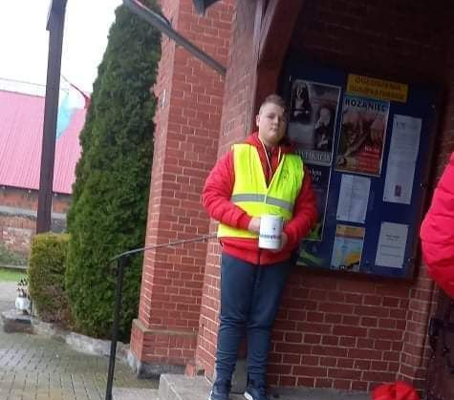
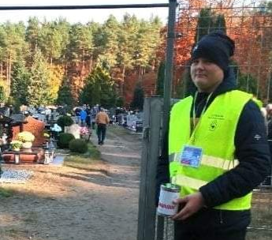
Pomagać możecie tak jak ja
Jestem w wolontariacie szkolnym i pomagam od początku roku szkolnego. Byłem już zbierać pieniądze dla tej akcji pod cmentarzem w Lęborku, oraz przed kościołem w Garczegorzu.
Możecie robić też wiele innych rzeczy by pomóc w takich zbiórkach

